Slide 1

26-27 февраля 2026
МОСКОВСКИЙ РИЭЛТОРСКИЙ ФОРУМ 2026
Тема выступления:
Архитектурно-градостроительные тренды: о современных подходах к формированию застройки в Москве.

Slide 2

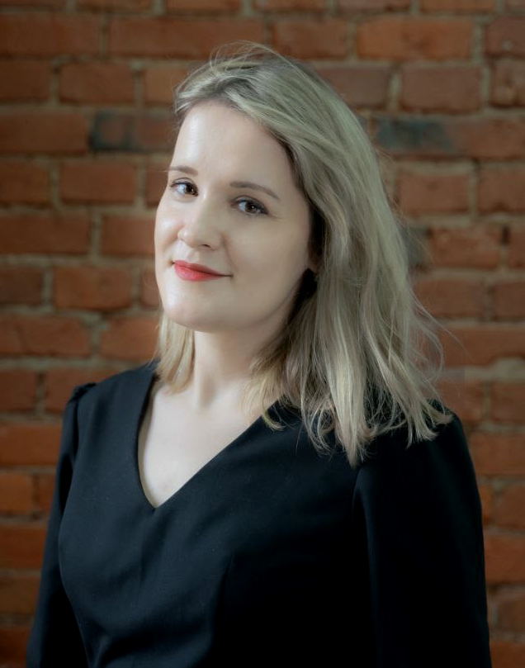
Спикер
Мария Сергеевна
ЕРОХИНА
Страна Девелопмент. Руководитель отдела Мастер-плана.
Тьютор программы Архитекторы.рф 2025-26, выпускница 2021.
Эксперт в сфере управления проектами пространственного развития, Master of Public Policy, РАНХиГС, 2022
Страна — федеральный девелопер, реализующий проекты жилой и коммерческой недвижимости в России. В нашем портфеле жилые комплексы сегментов премиум, бизнес и комфорт. Каждый проект отличается умными технологиями и человекоцентричным подходом к организации пространства для жизни.

Slide 3
Архитектурно-градостроительные тренды:
о современных подходах
к формированию застройки в Москве
Современный мегаполис – это возможность выбирать, как жить.
Ключевой тренд: проектирование через сценарии жизни и дифференцированные запросы пользователей.
Это про управление своим временем, четкое функциональное зонирование, технологичность.

Slide 4
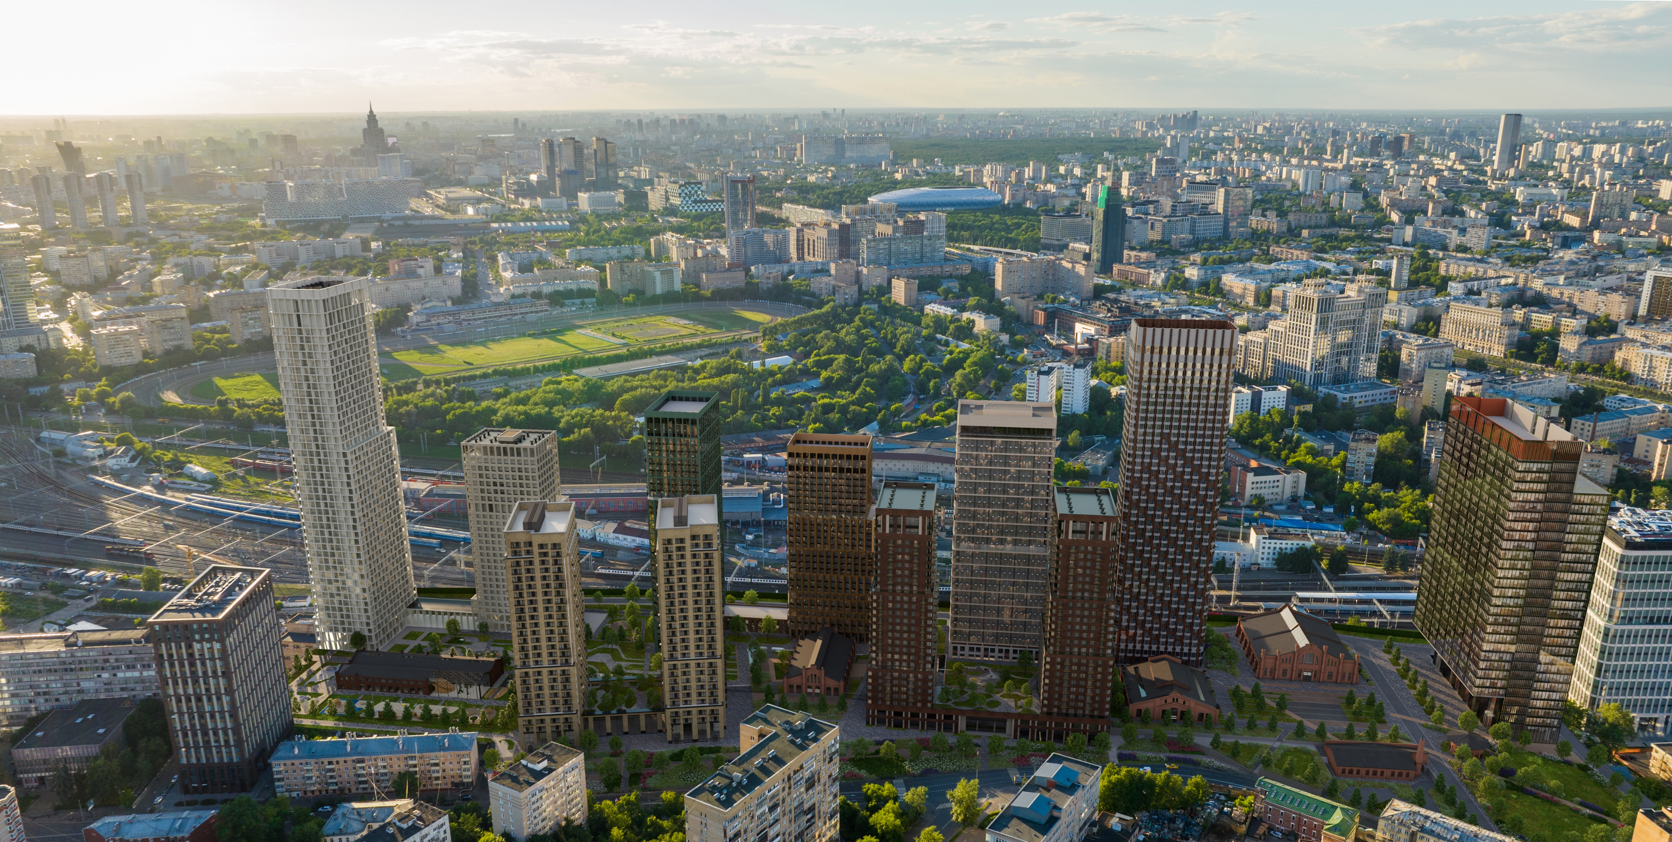
Каждый объект – высказывание
Репаблик, ГК Страна девелопмент

Slide 5
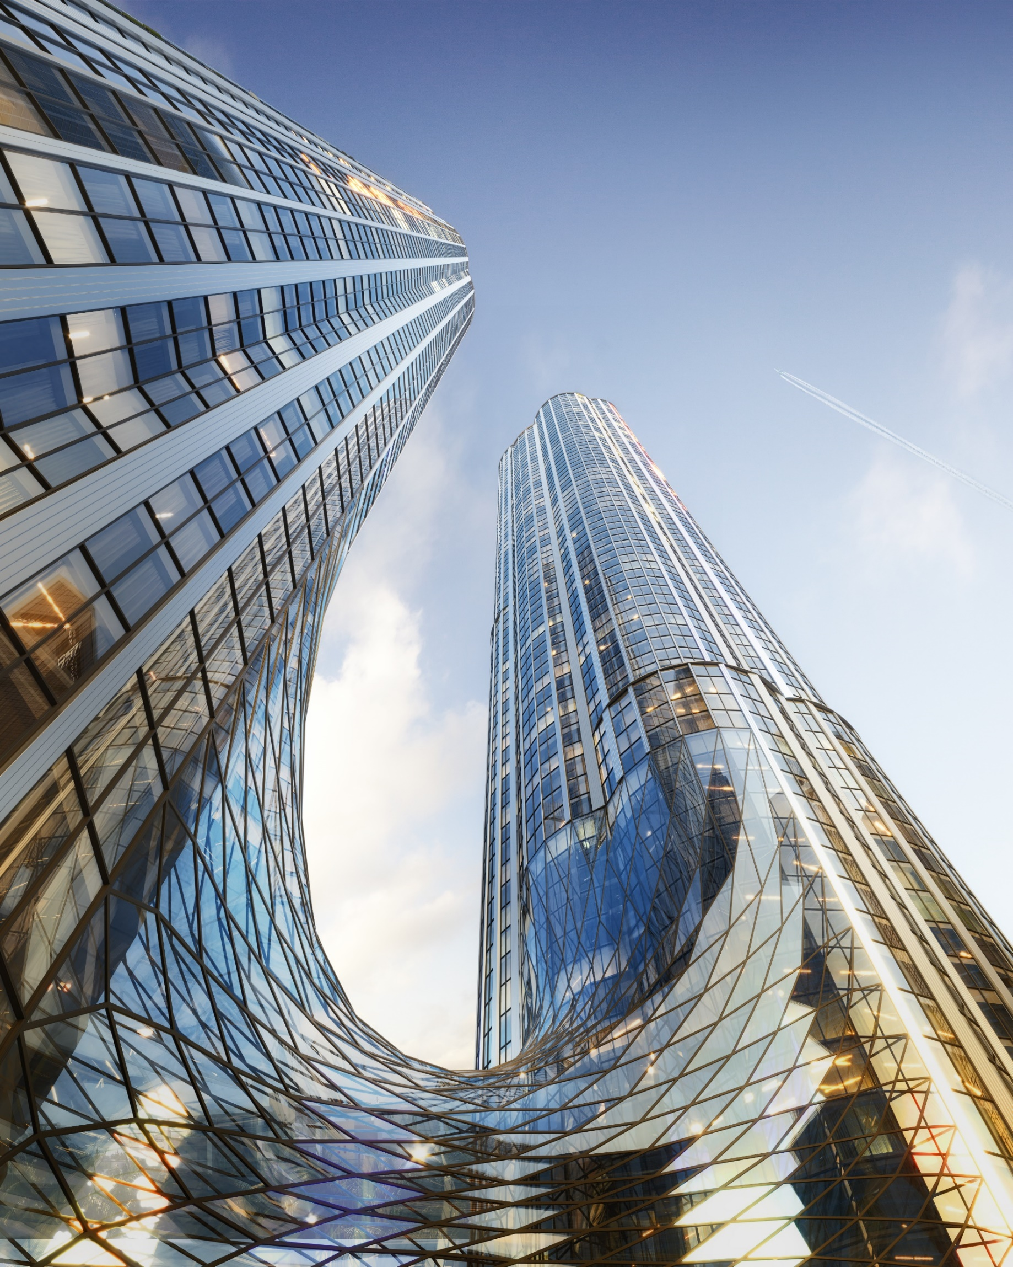
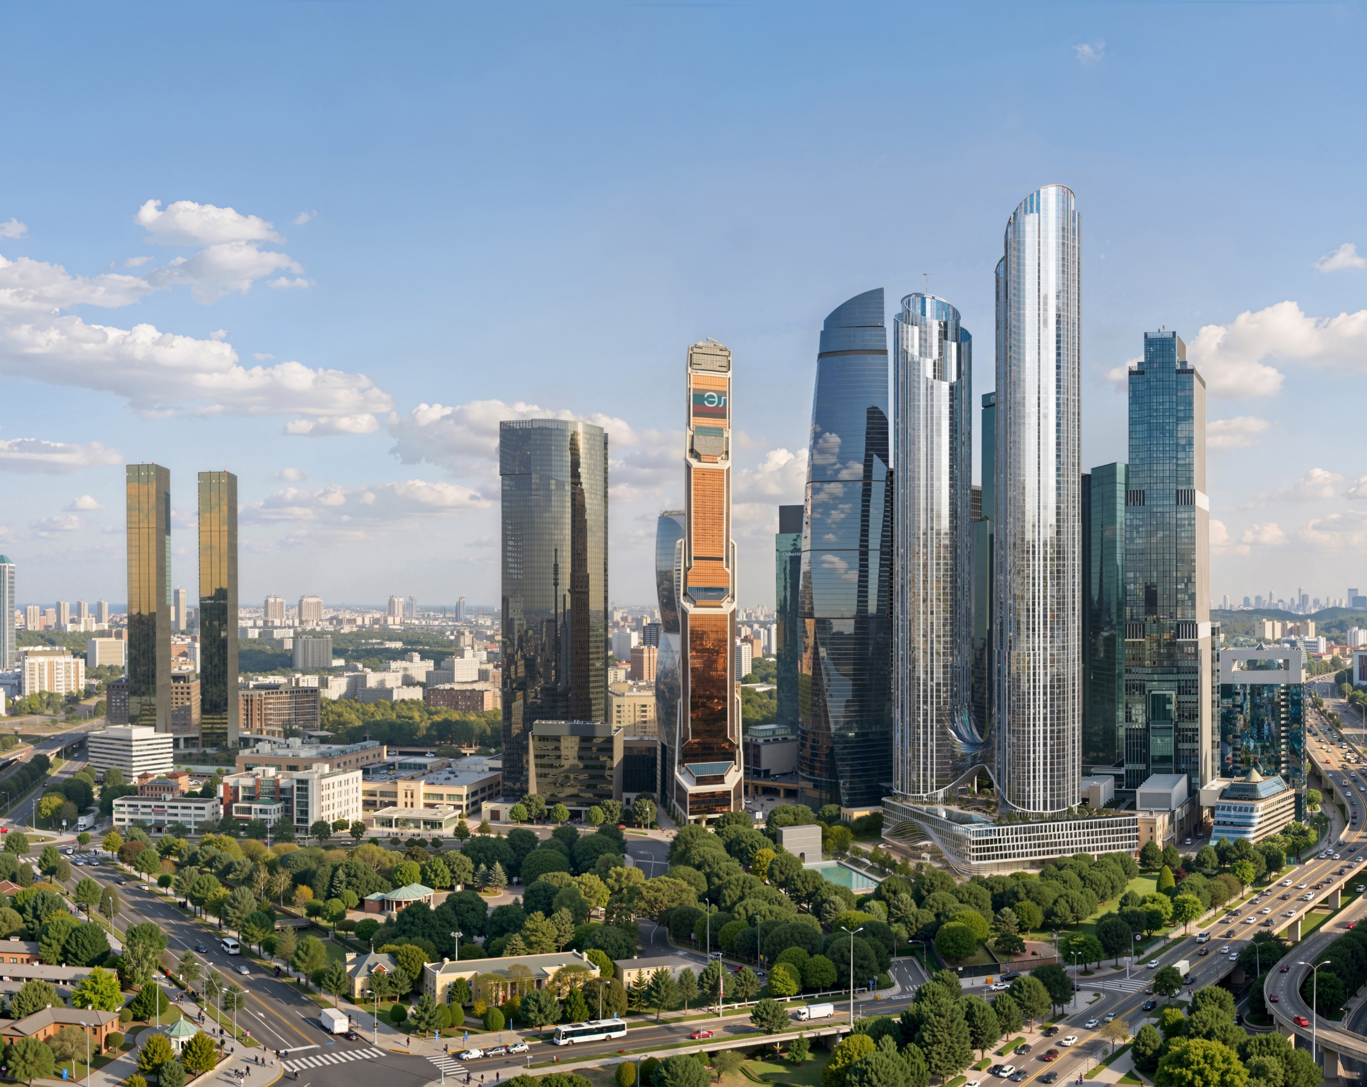
Образ города: набор плотности вверх.
Aurus Residences, ГК Страна девелопмент

Slide 6
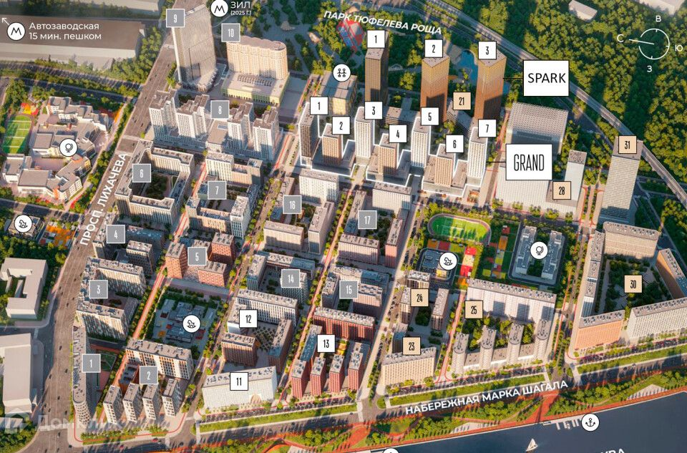
Масштаб
Укрупнение масштаба планировочной единицы от компактных кварталов.
Больше высотных объемов, башенность, более сложная геометрия элемента планировочной структуры.
Пример: район Зиларт, Москва

Slide 7
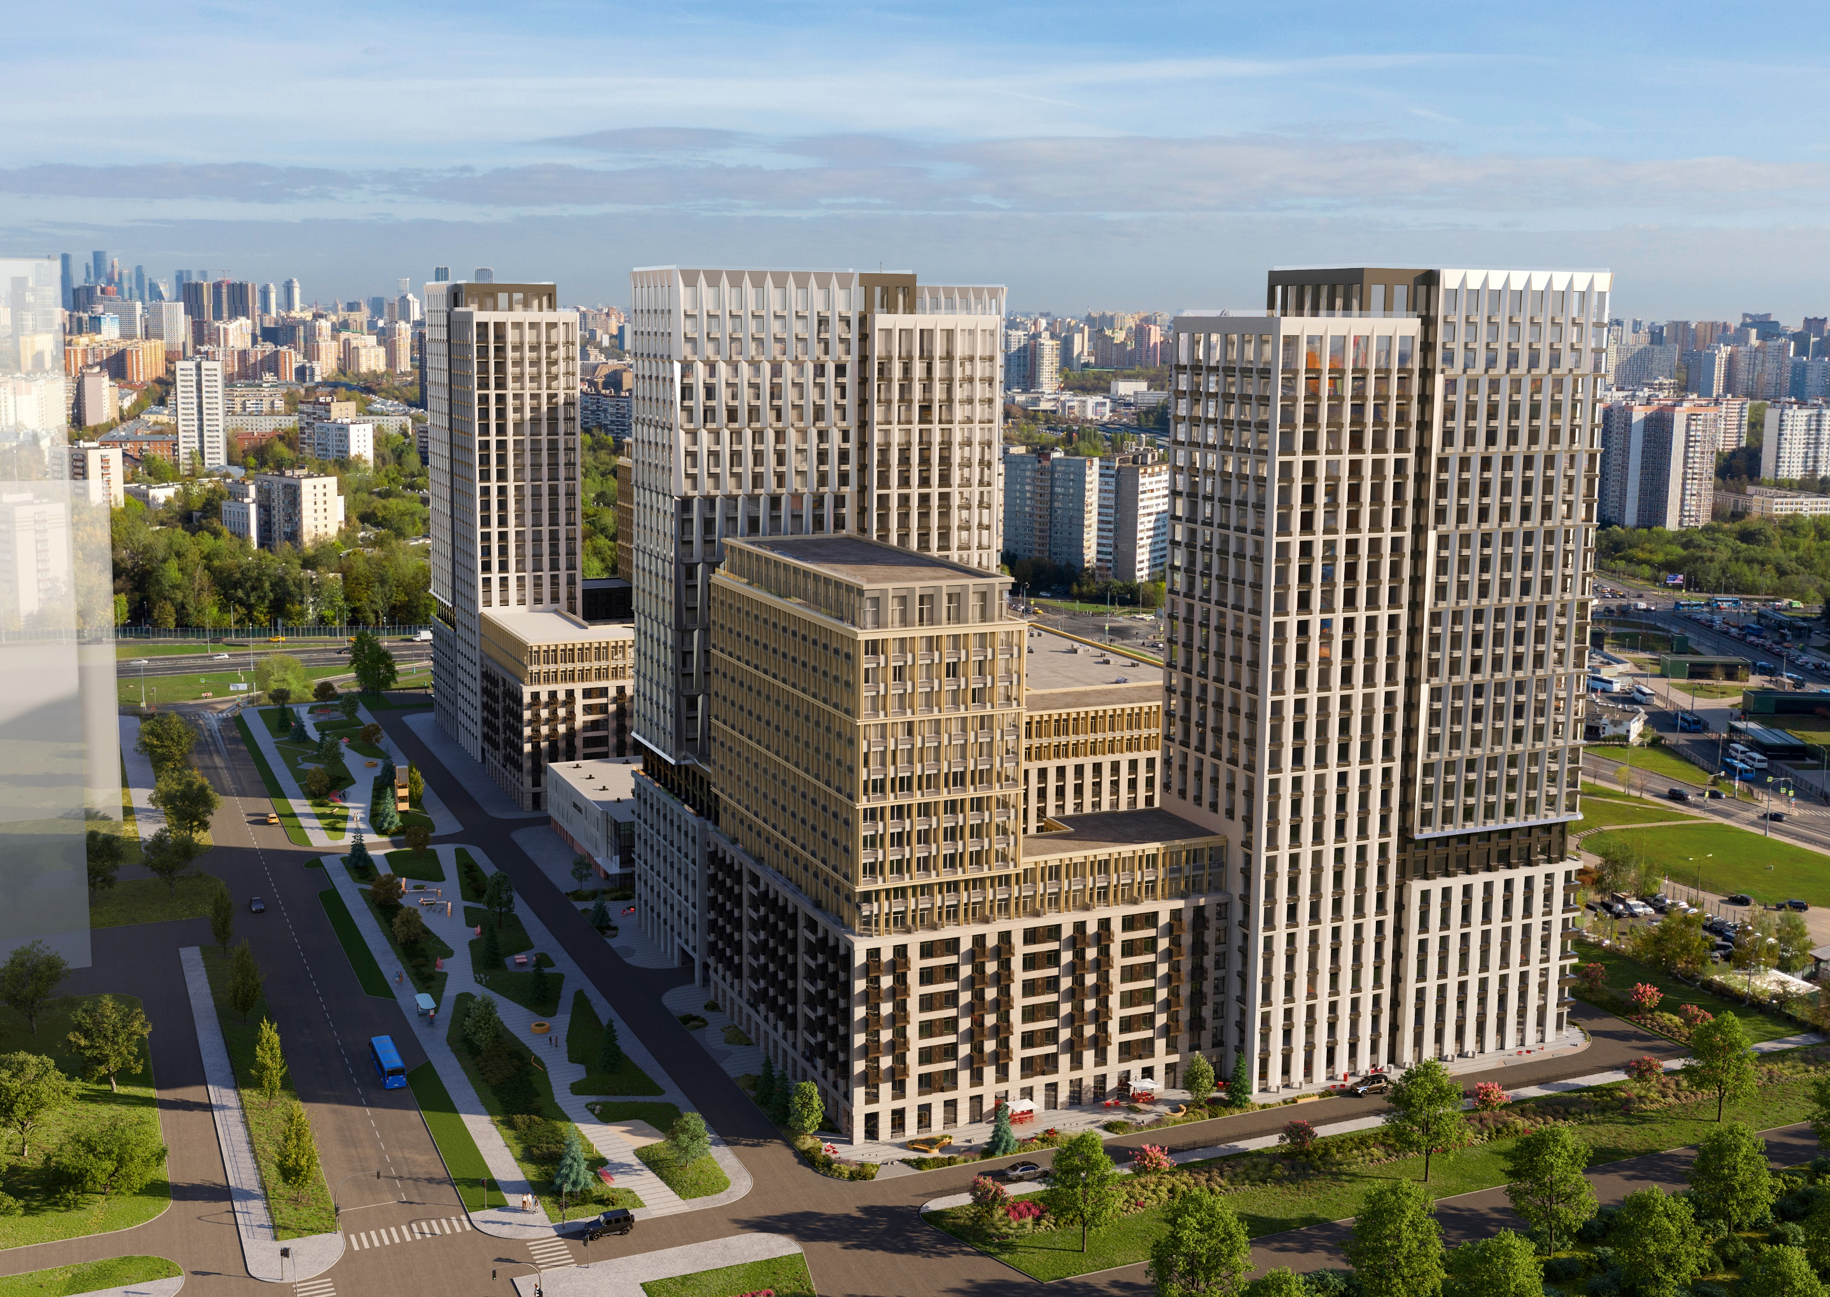
Сохранение ценных качеств квартальной застройки несмотря на изменение подхода к формированию плотности.
Разделение приватных и общественных пространств.
Достигается за счет гибридизации морфотипов: много новых интересных типологий, стыковочных башен, соединений типологий.
Страна Озерная

Slide 8
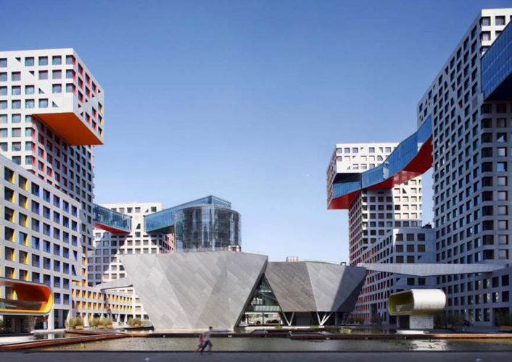
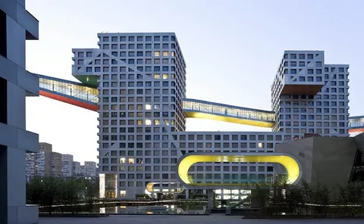
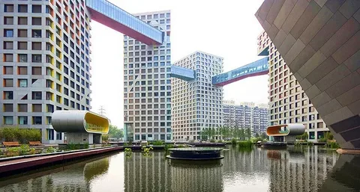
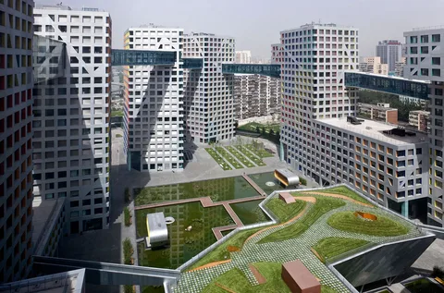
Гибридизация морфотипов. Жилой комплекс Linked Hybrid, Steven Hall Architects,
Пекин, Китай
© Iwan Baan

Slide 9
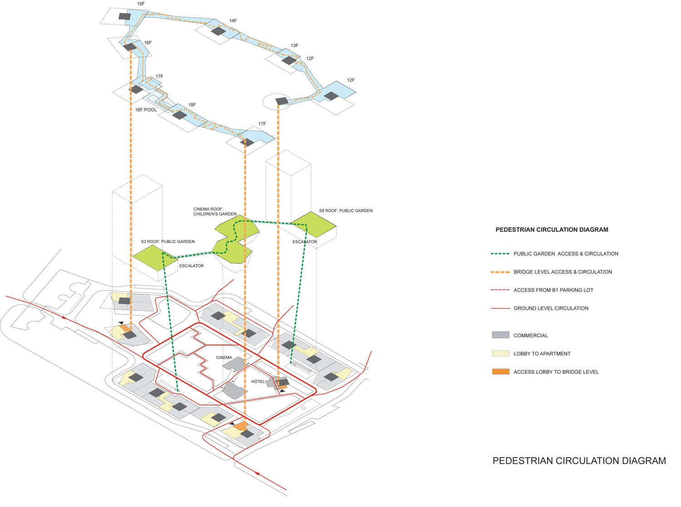
Функциональное зонирование
по вертикали
- Социальное взаимодействие
Пример: жилой комплекс Linked Hybrid
Steven Hall Architects
г. Пекин, Китай
https://www.archdaily.com/

Slide 10
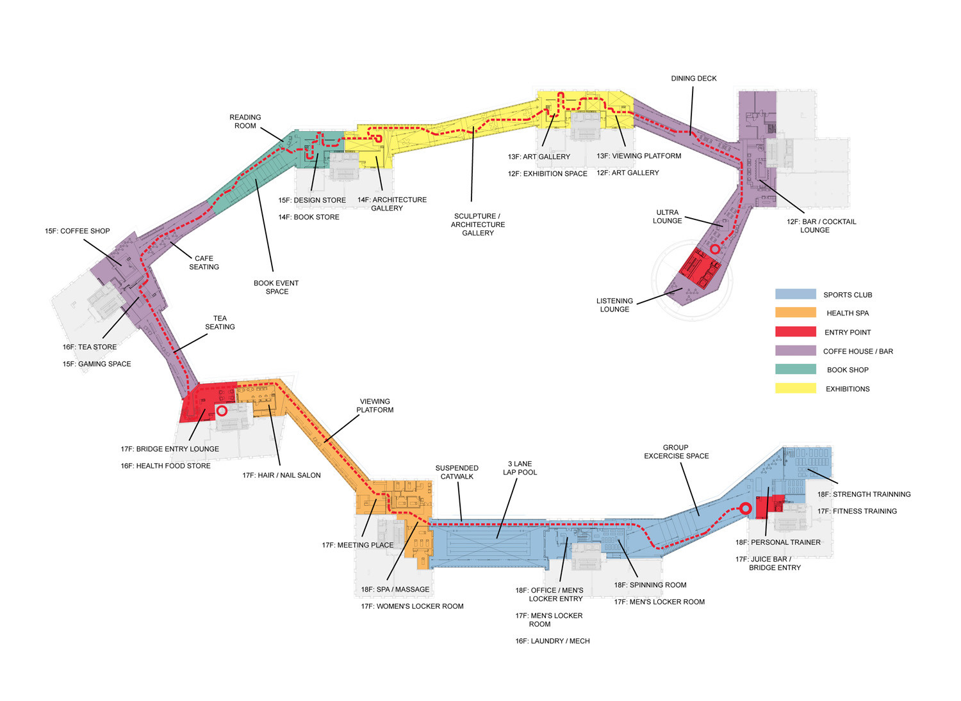
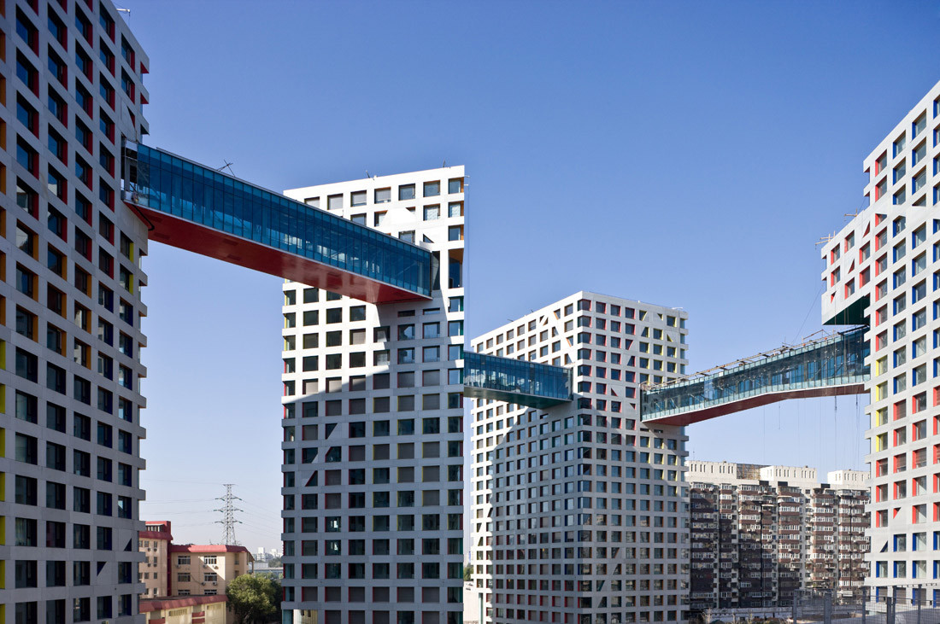
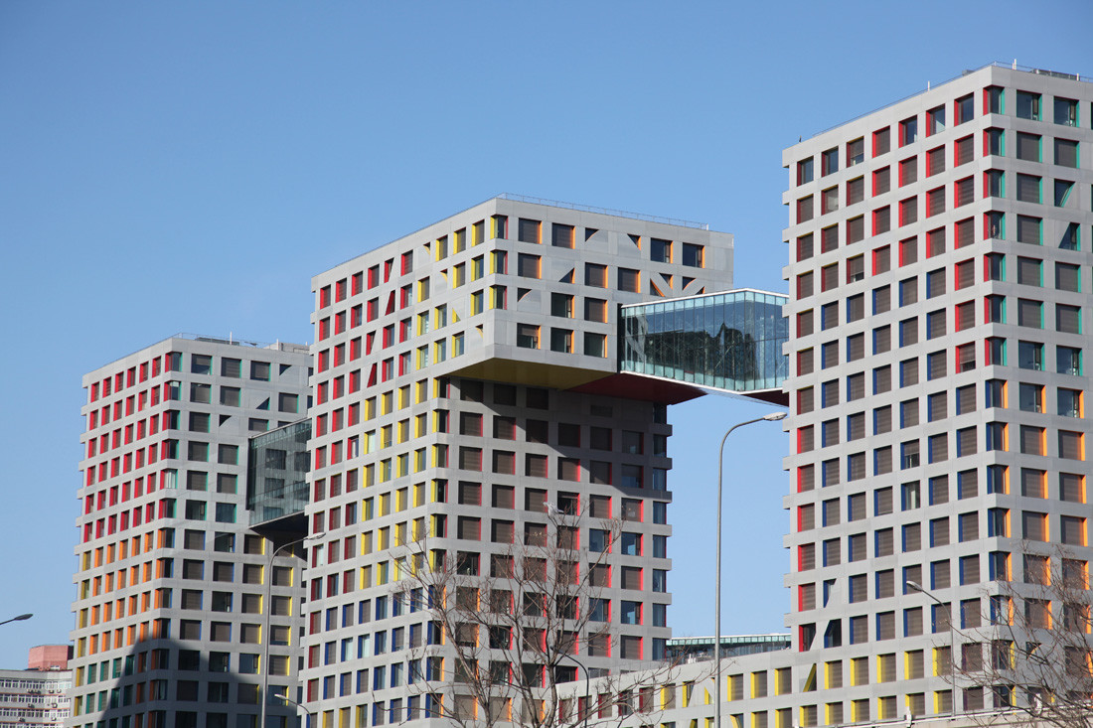
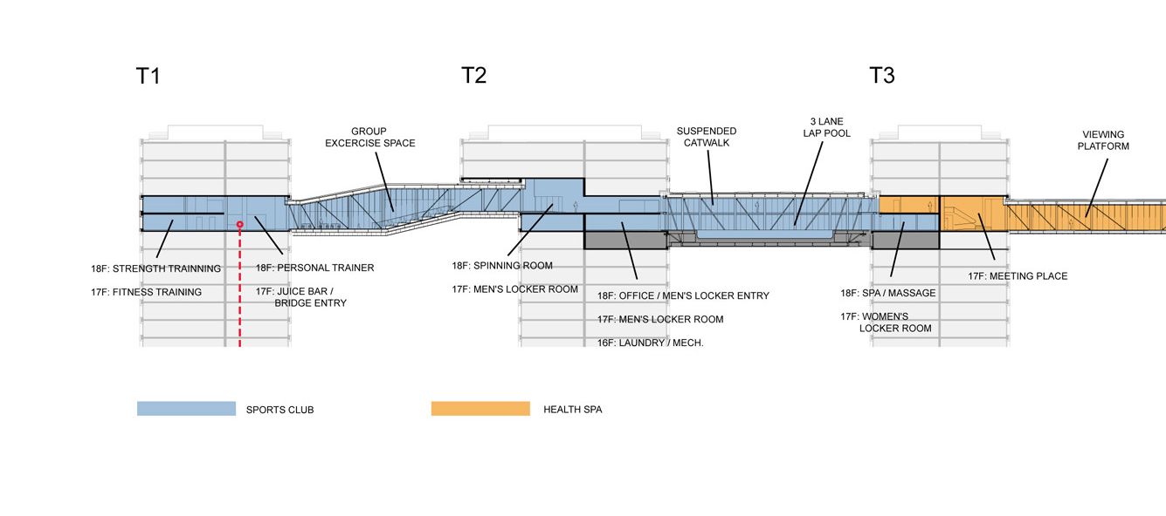
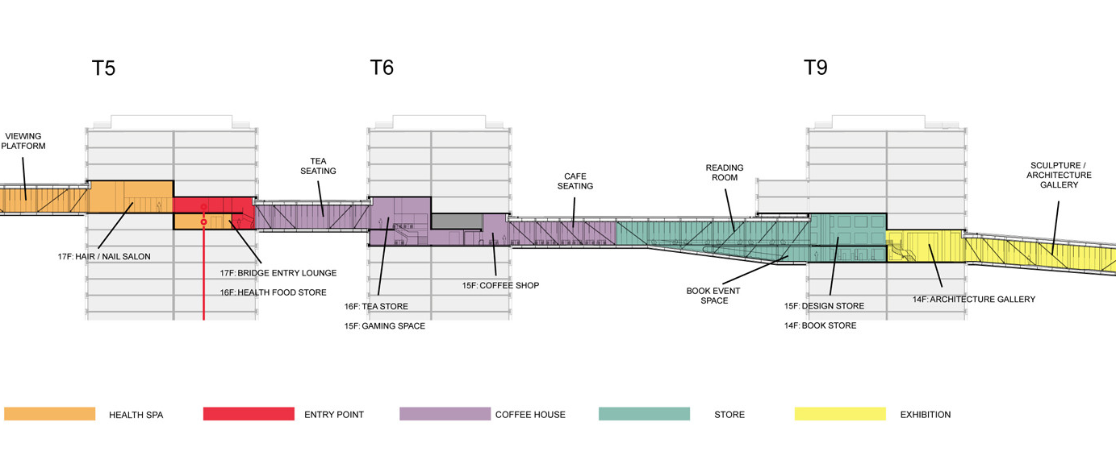
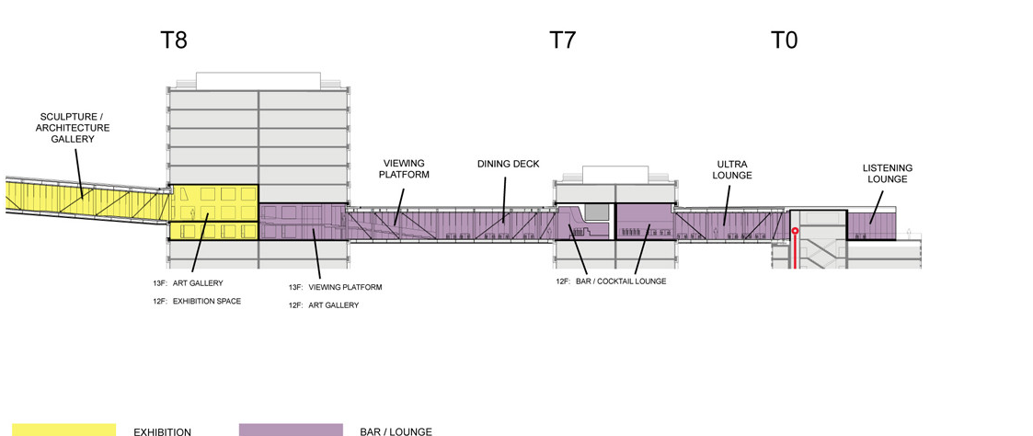
Функциональное зонирование по вертикали
- Социальное взаимодействие.
- Аменитис: общественные пространства, доступные только для жителей комплекса.
© Iwan Baan https://www.archdaily.com/

Slide 11
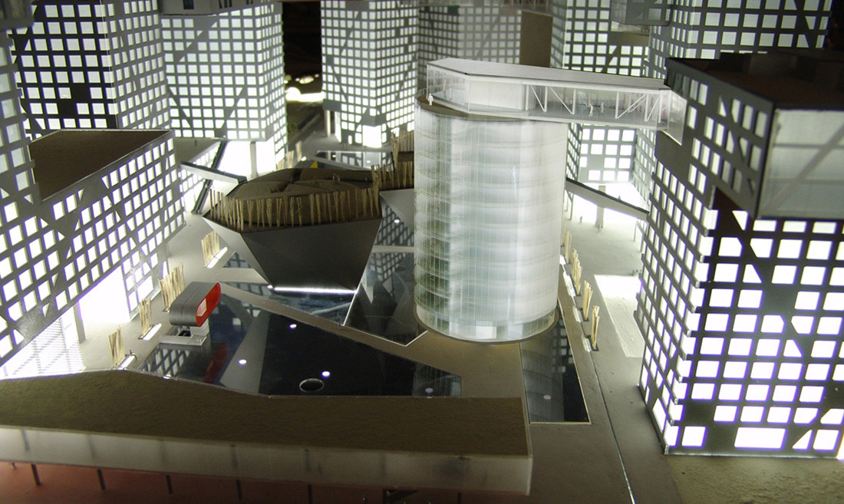
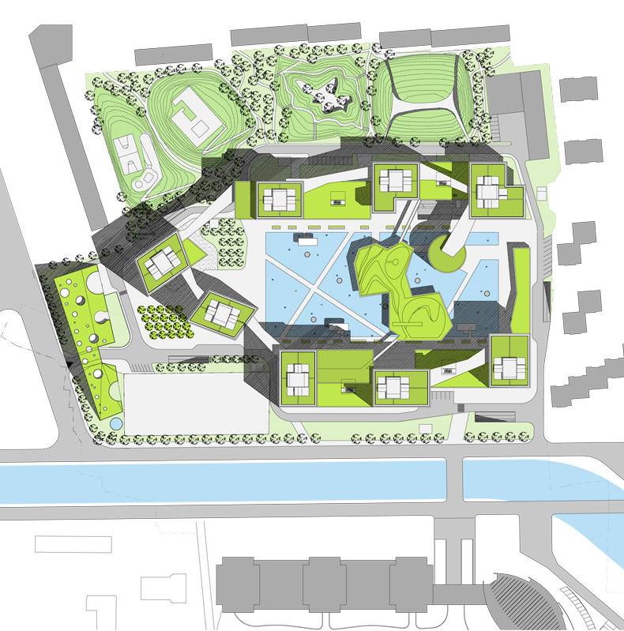
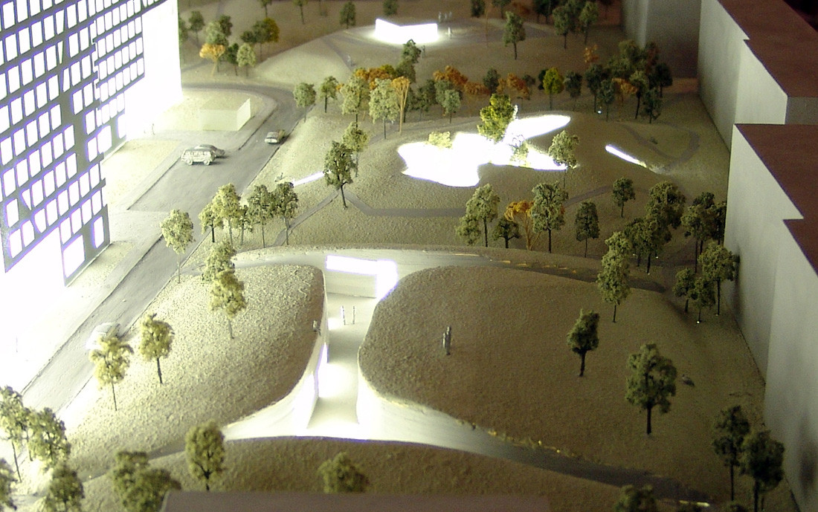
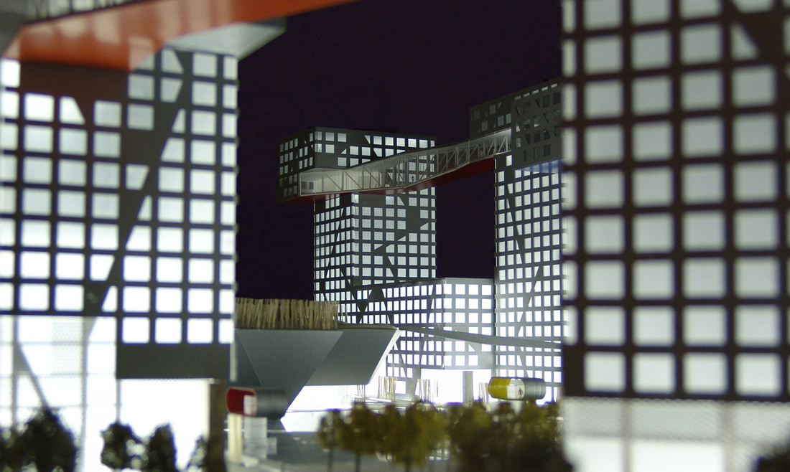
Функциональное зонирование
по вертикали
- Социальное взаимодействие.
- Аменитис: общественные пространства, доступные только для жителей комплекса.
- Благоустройство
Пример: жилой комплекс Linked Hybrid
Steven Hall Architects
г. Пекин, Китай
https://www.archdaily.com/

Slide 12
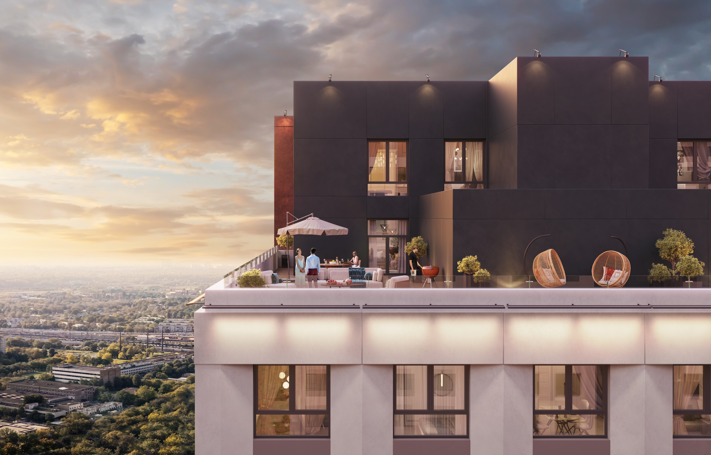
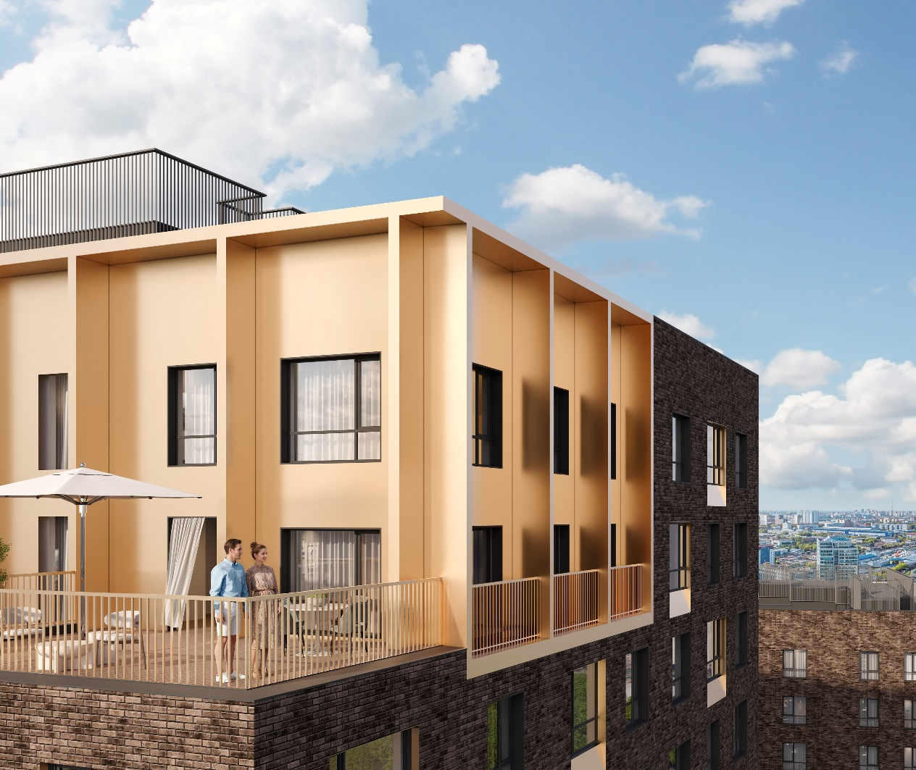
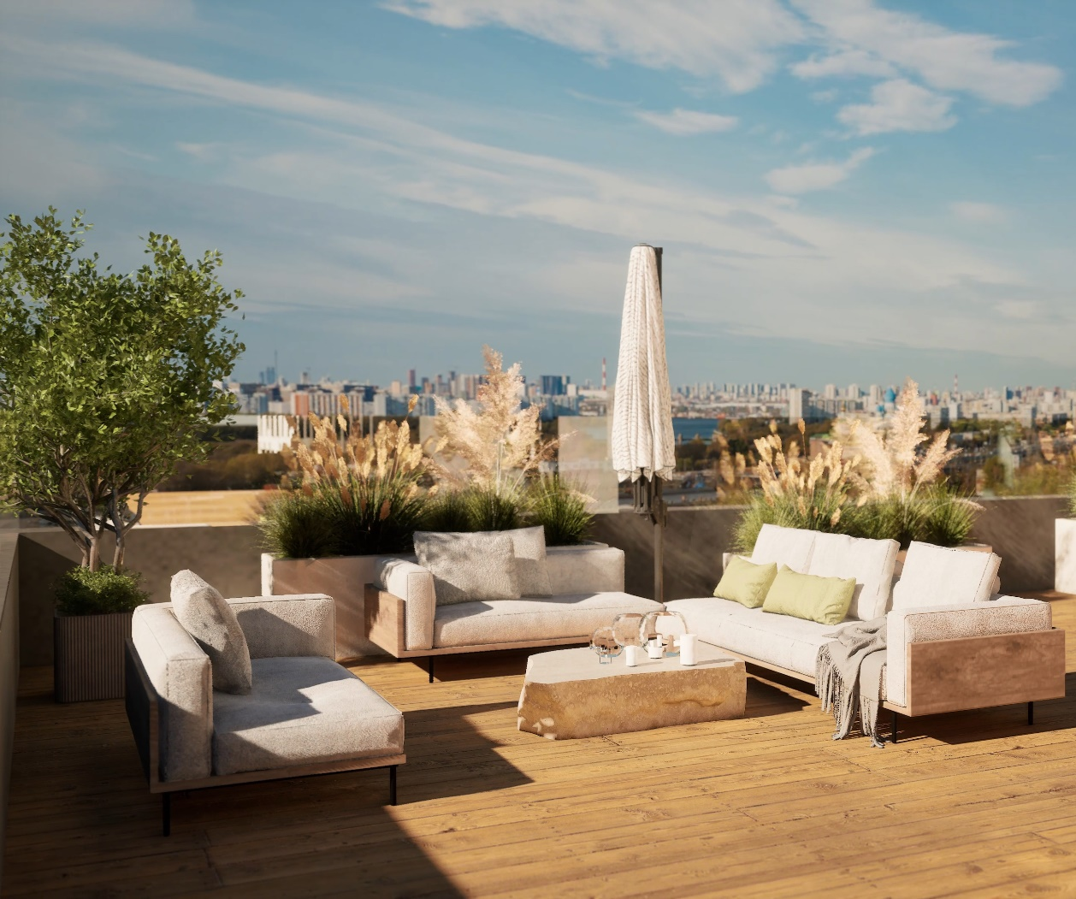
Вертикальное функциональное зонирование. Террасы, как приватные на 1 квартиру, так и на группу квартир.
Страна Парковая
Страна Заречная

Slide 13
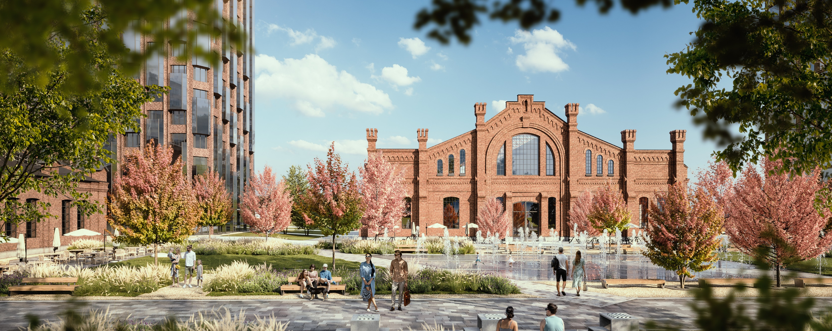
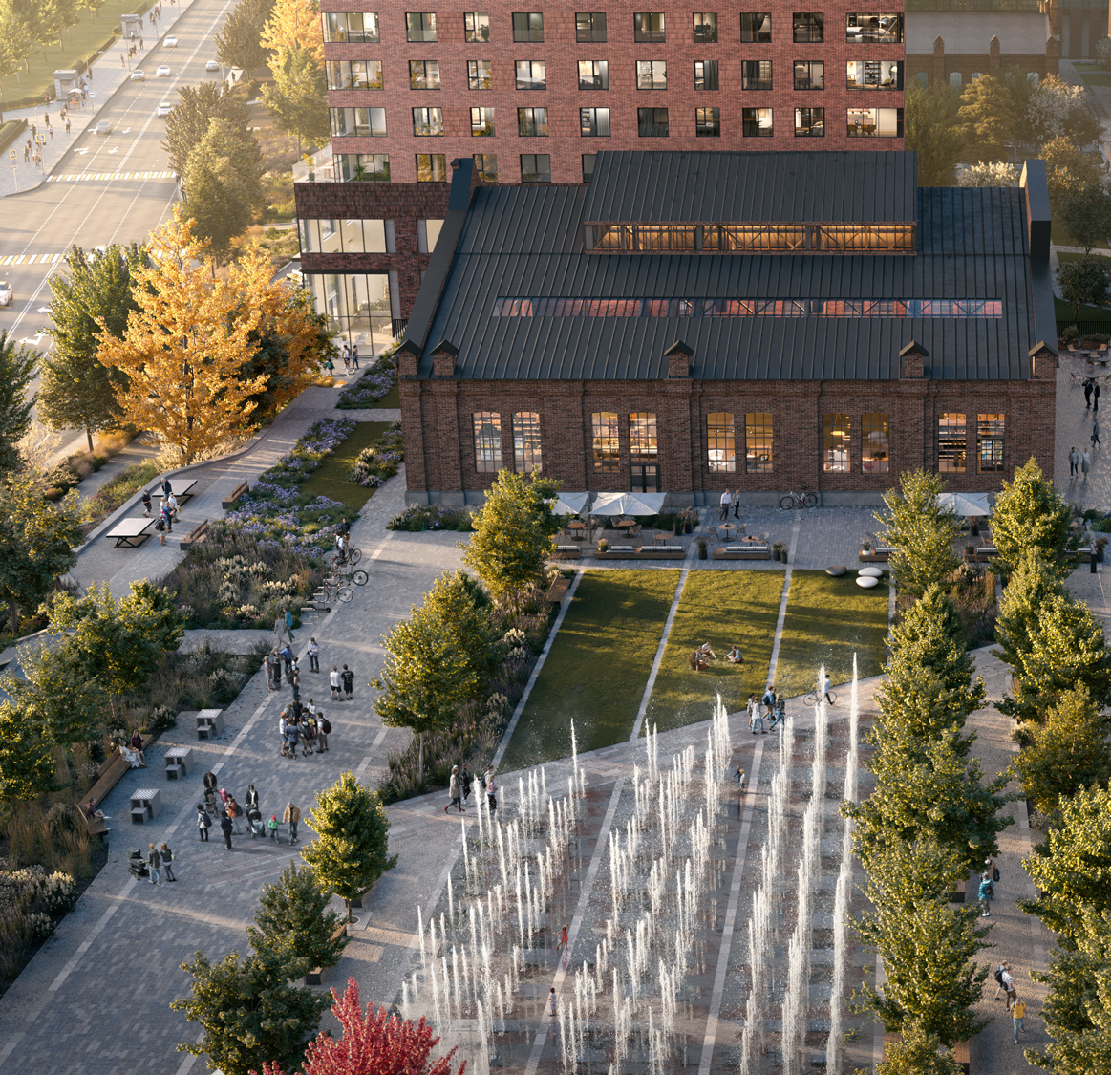
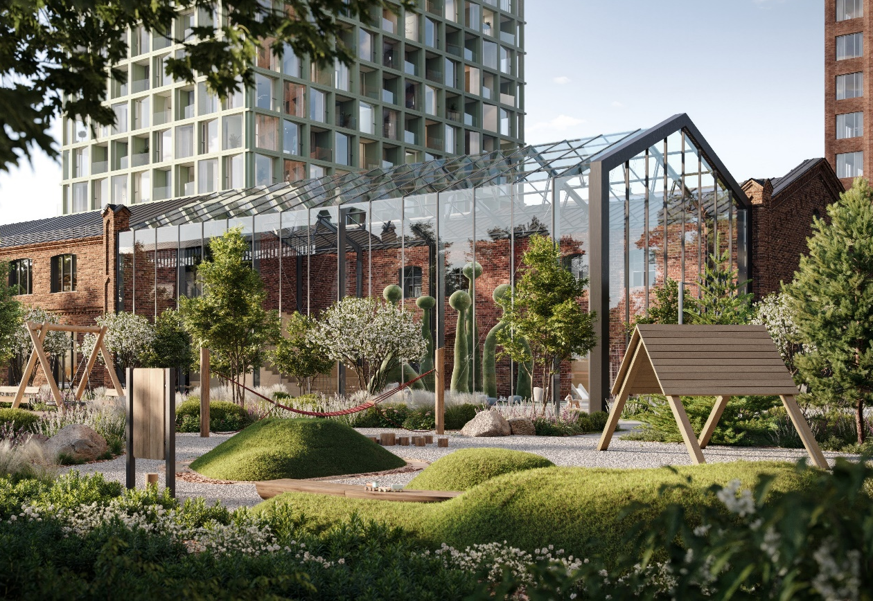
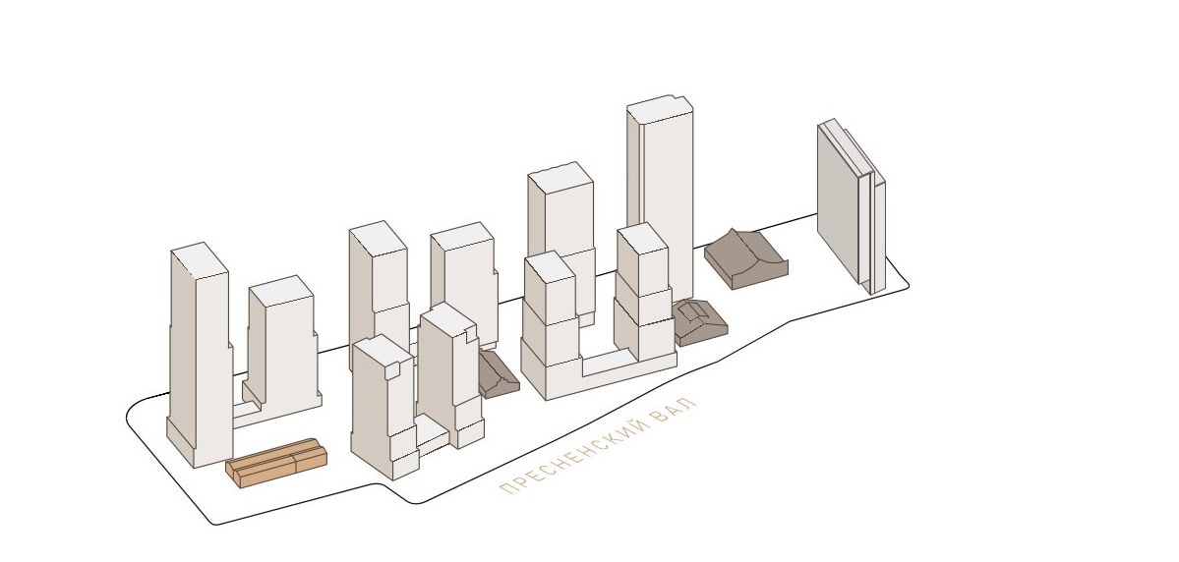
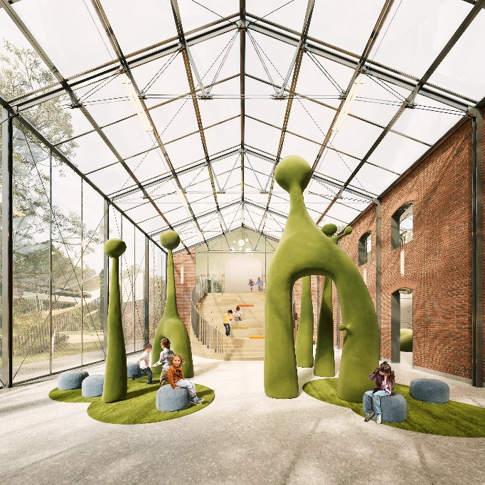
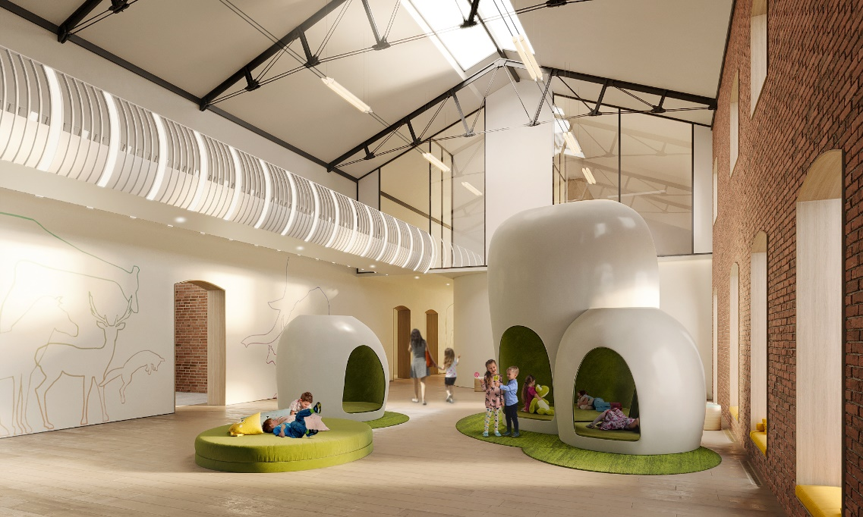
Общественные пространства/интеграция общественных функций (для всех): адаптация исторических и средовых объектов.
Гастрономический центр, шопинг-аллея, учебный центр от Европейской гимназии
Репаблик, ГК Страна девелопмент

Slide 14
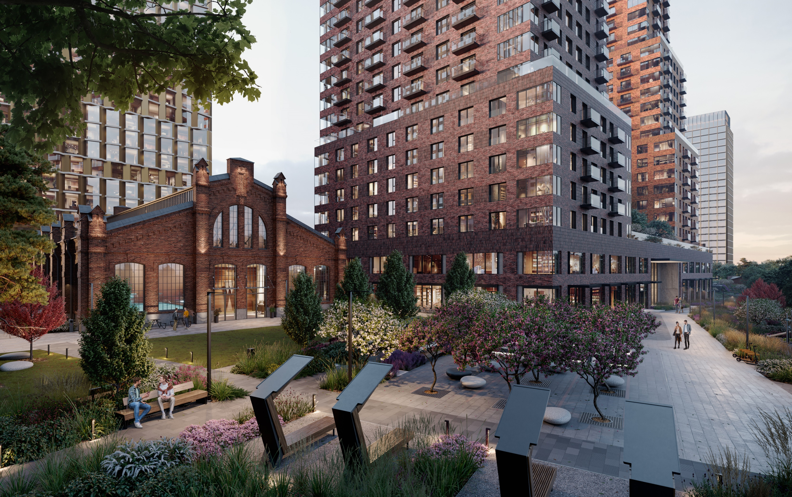
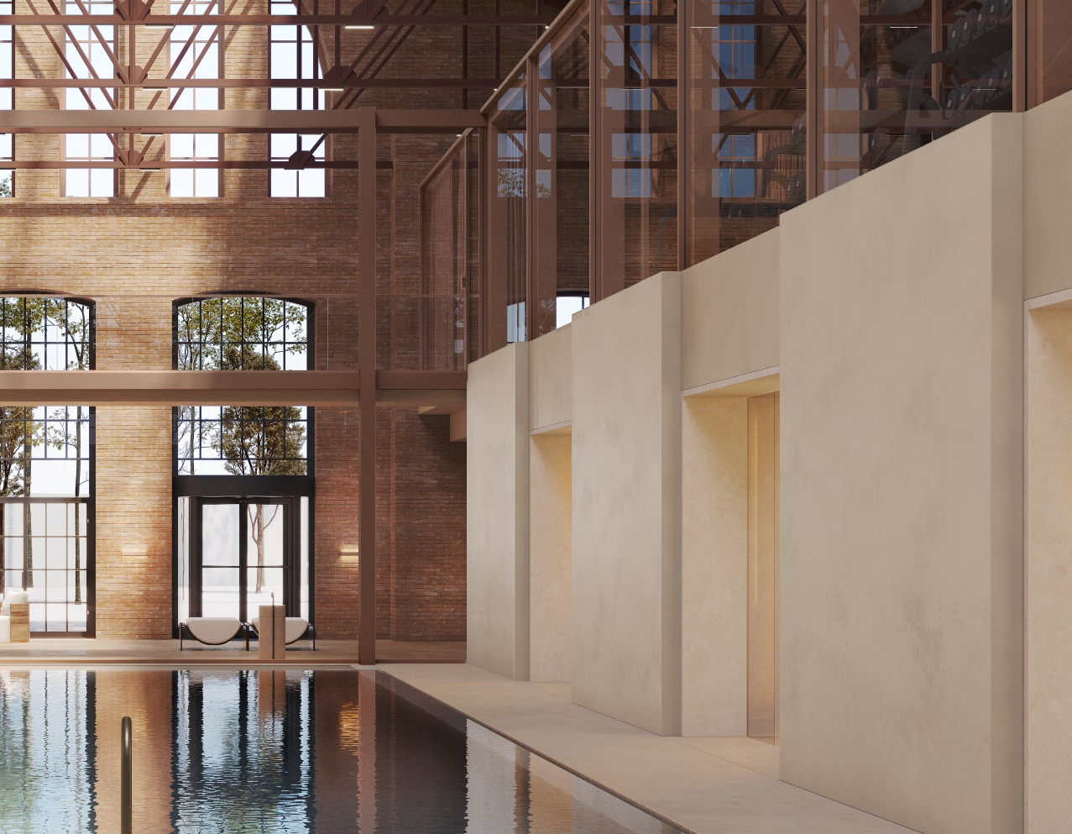
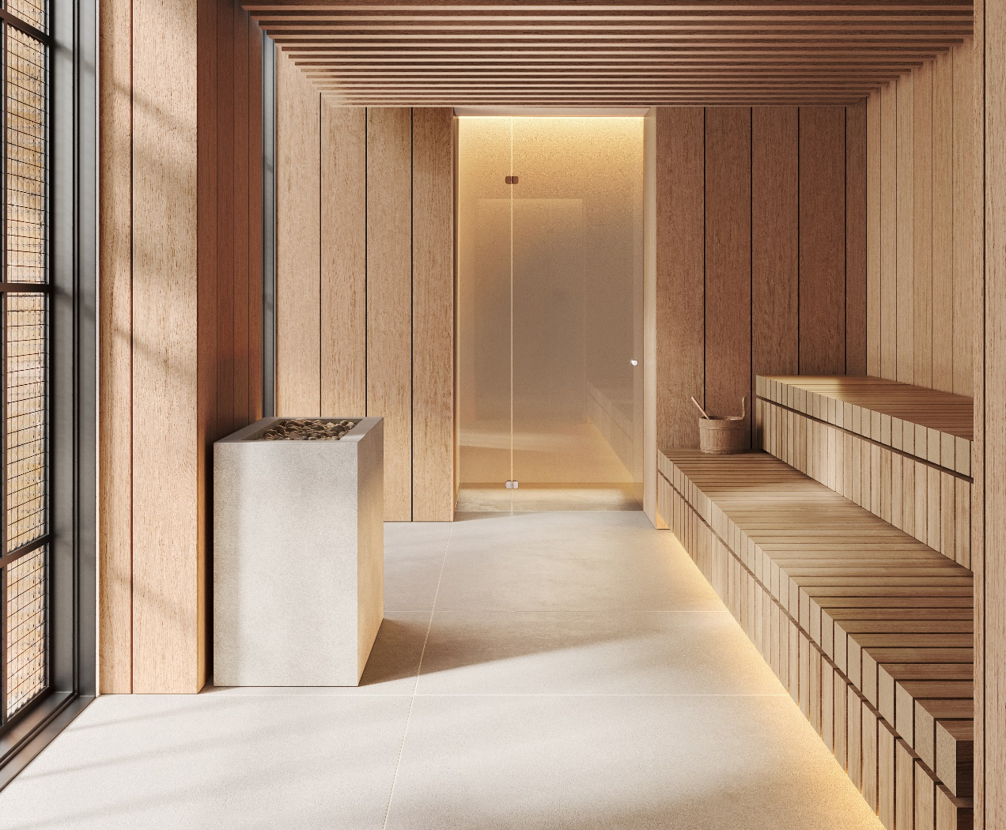
Уважение к истории места - не только в интеграции исторических объектов, но и в применении комплиментарных материалов.
Репаблик, ГК Страна девелопмент

Slide 15
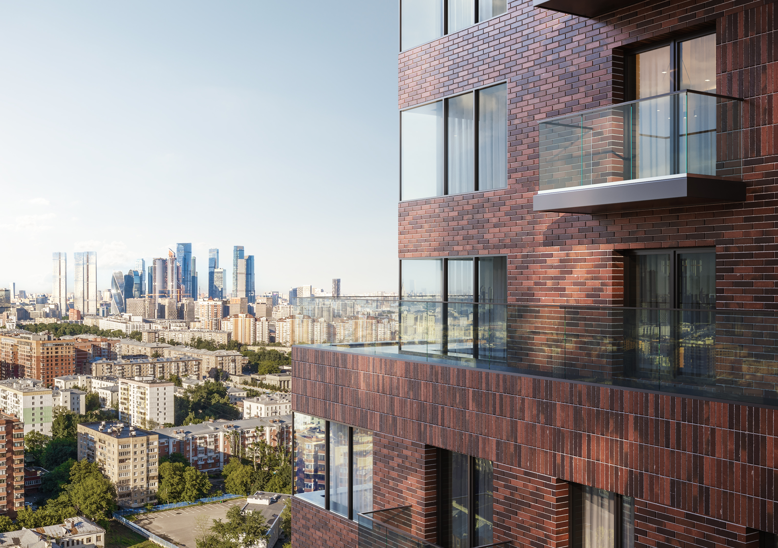
Сохранение и приумножение ценных качеств среды – это ценность.
А что происходит при регенерации больших промзон (серый пояс любого города)?
это новый слой города, который будет реализован через 20-30 лет).
Высота объемов дает возможность выйти из пояса раньше.

Slide 16
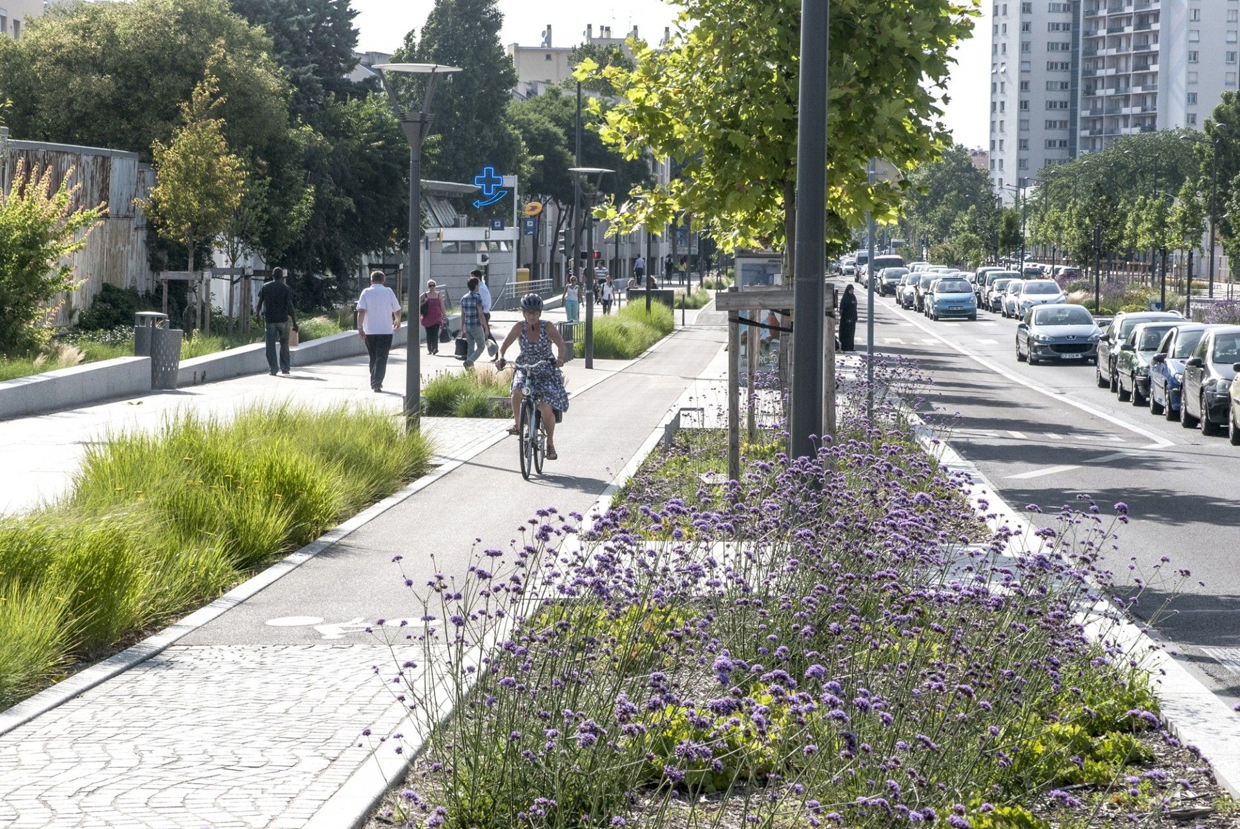
Транспорт: снижение нагрузки на УДС
Подходы к развитию транспорта –
про ответственность каждого горожанина.
Приоритет на улицах – для людей.
Развитие подземных паркингов, дополнительные наземные парковки в городе – платные.
Пример: городская улица
Gautier + Conquet Architects,
г. Лион, Франция
©Fabian Da Costa

Slide 17
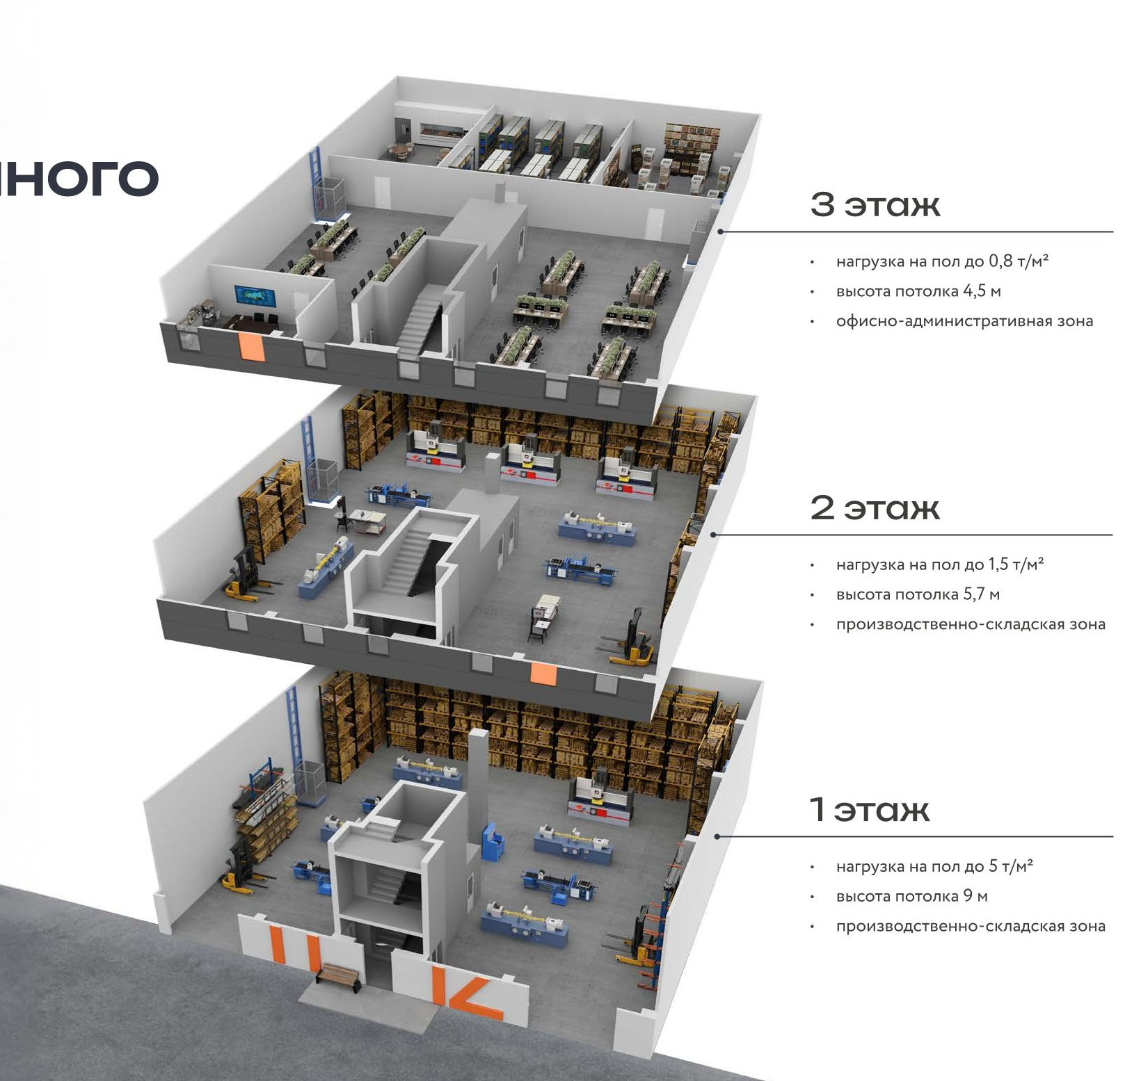
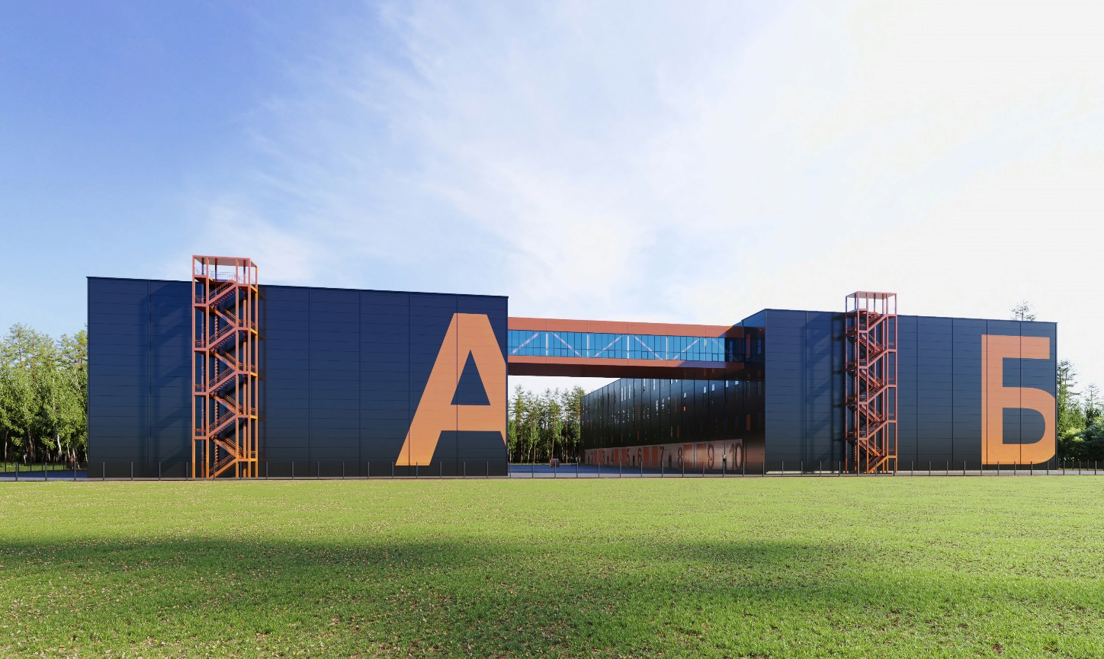
Места приложения труда
Создание мест приложения труда
в структуре жилой застройки для снижения объемов маятниковой миграции.
- Микст-юз.
- Развитие light industrial – отказ
от моно-районов как устойчивый тренд, стимулирование со стороны.
- Формирование удобных лотов.
Технокластер Мега-Молжаниново, ГК Страна девелопмент

Slide 18
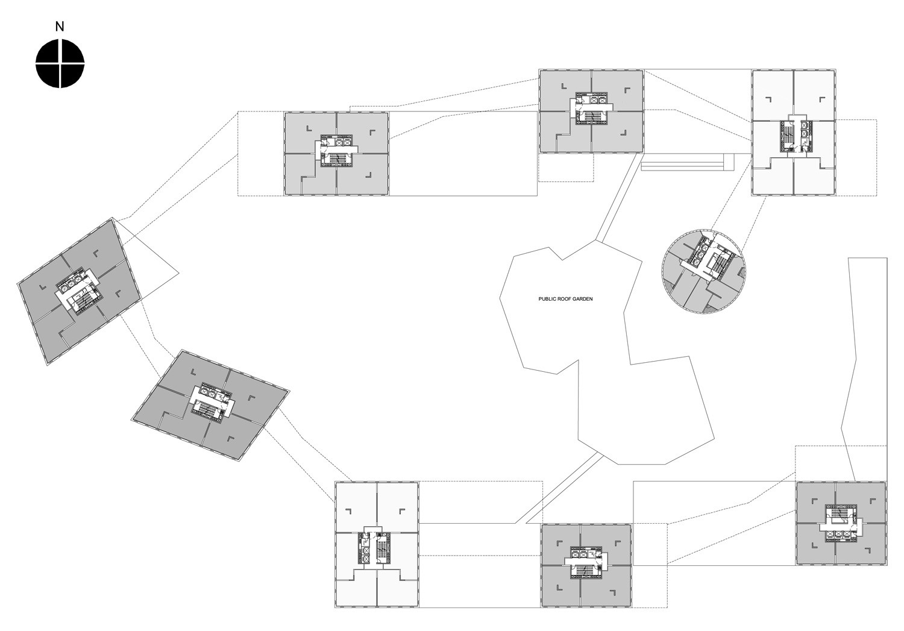
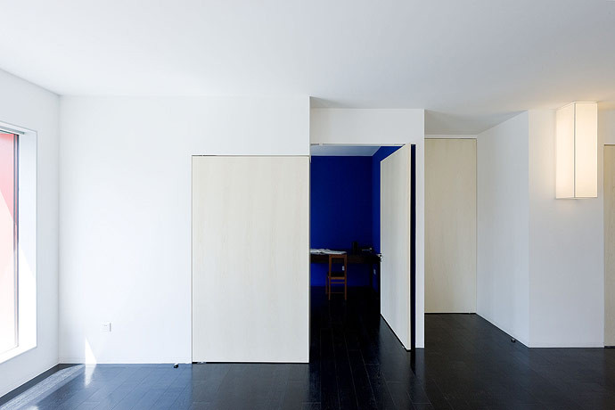
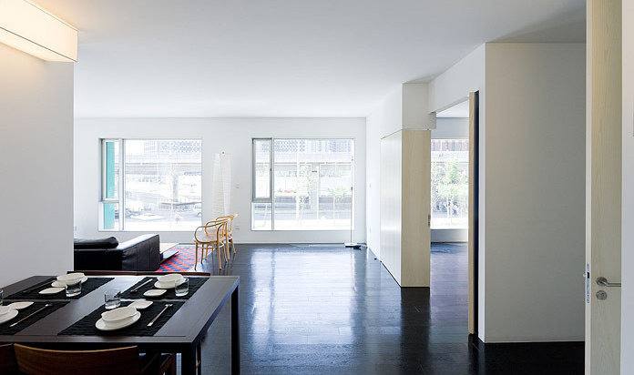
Гибкие планировки
Пример: жилой комплекс Linked Hybrid
Steven Hall Architects
г. Пекин, Китай
© Iwan Baan https://www.archdaily.com/

Slide 19
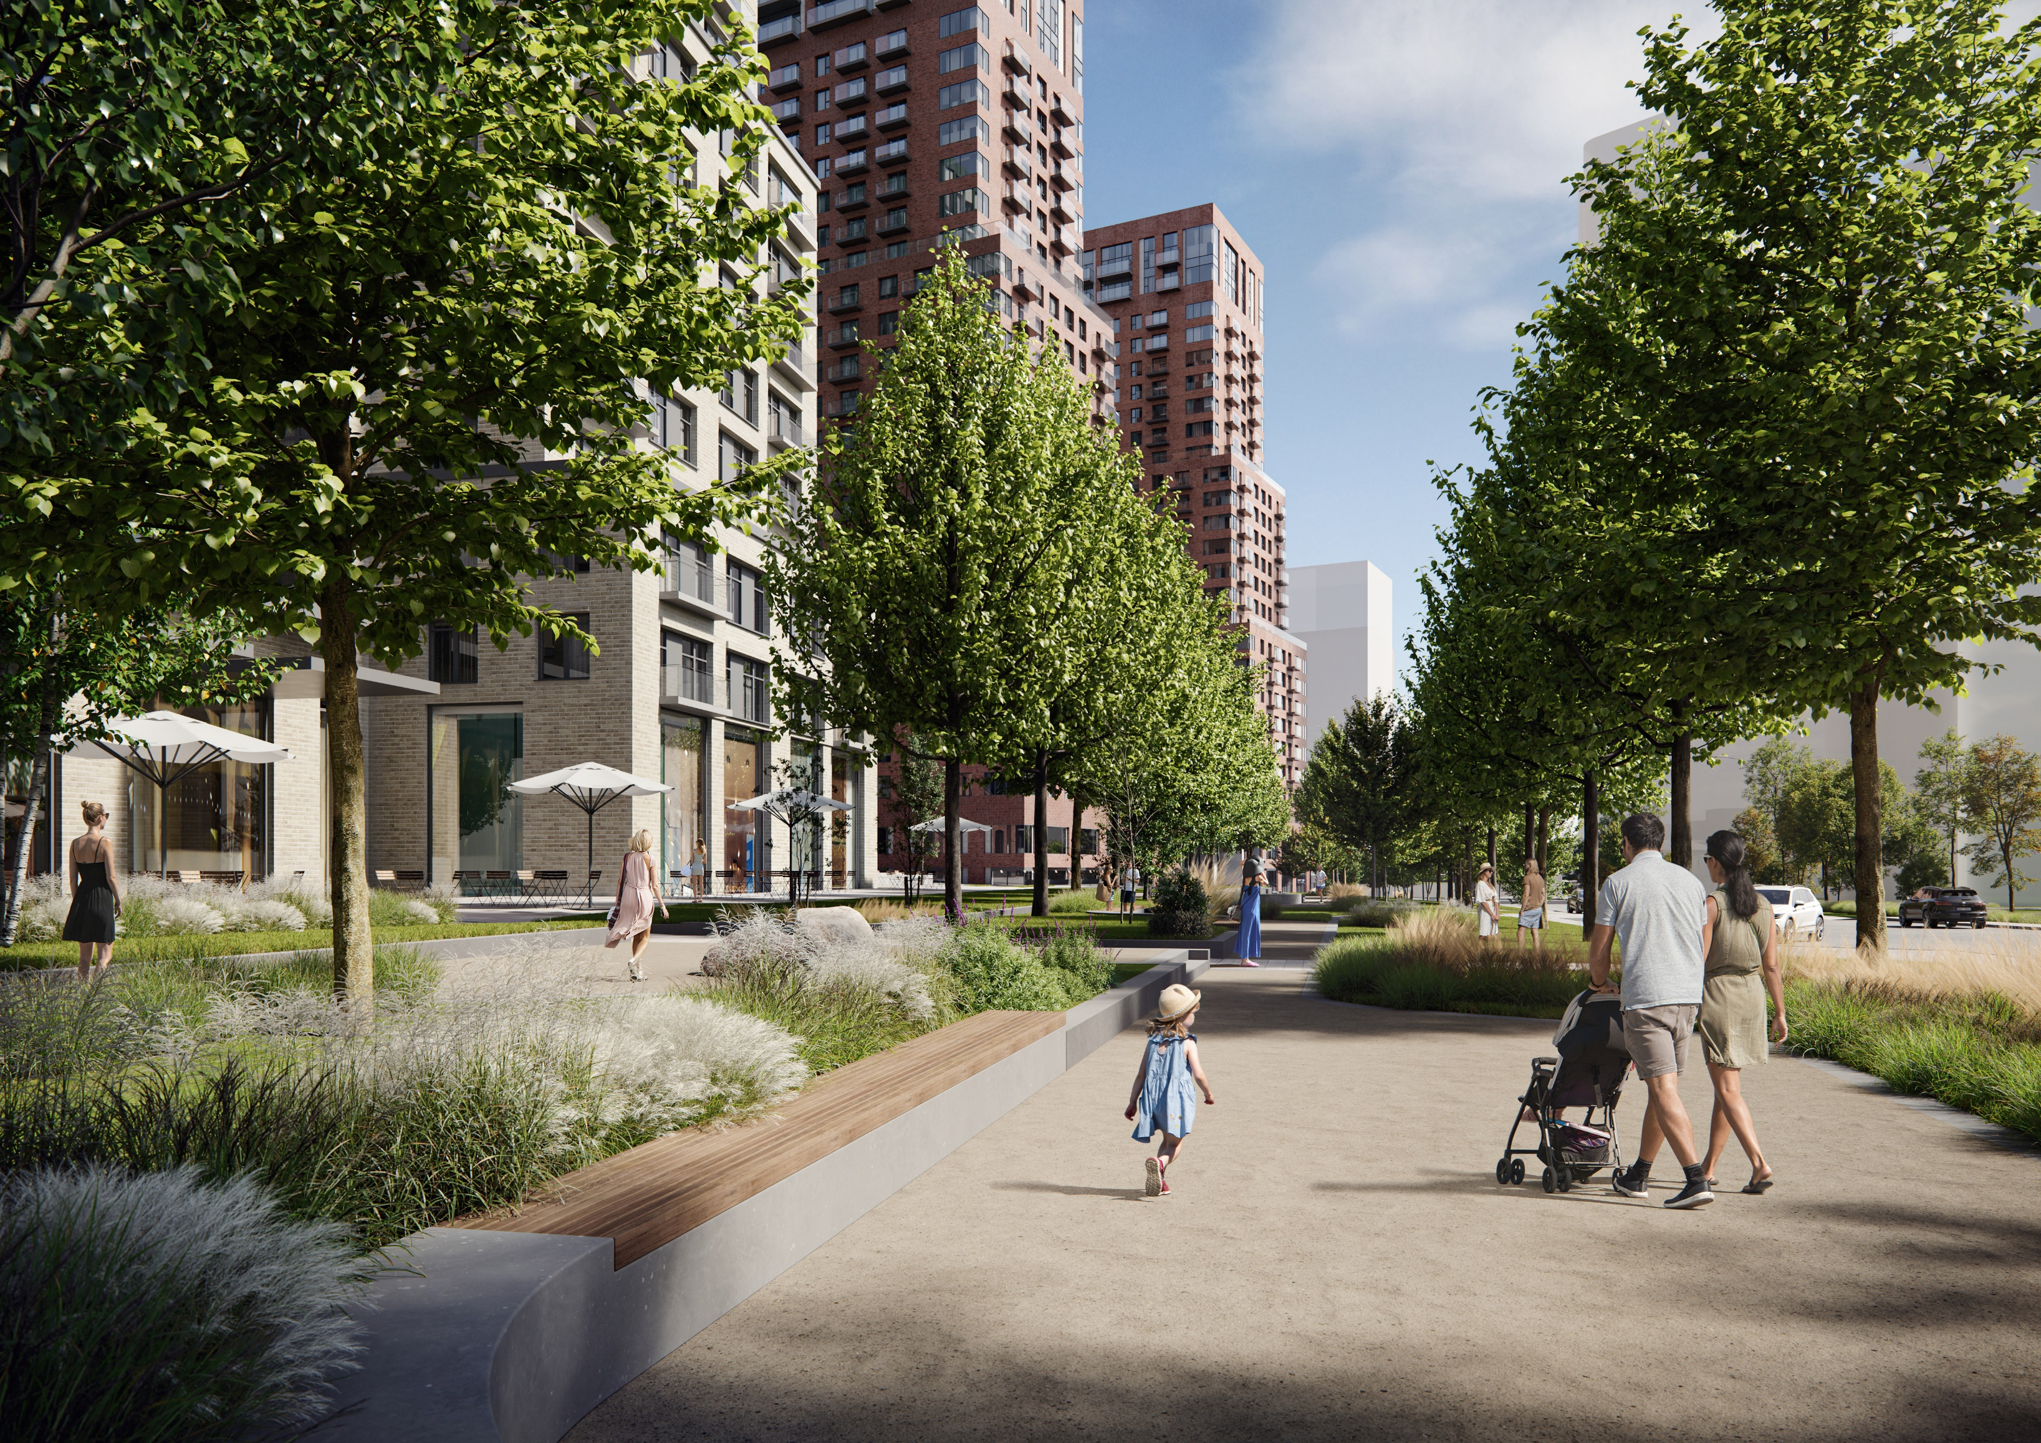
Забота
об экологии
В структуре района: там, где это возможно - зеленый каркас – к паркам, набережным через систему бульваров, скверов.
По улицам:
- снижение эффекта теплового острова,
- высадка крупномерных деревьев
от фасада к улично-дорожной сети, на новых бульварах, во дворах.
Репаблик, ГК Страна девелопмент

Slide 20
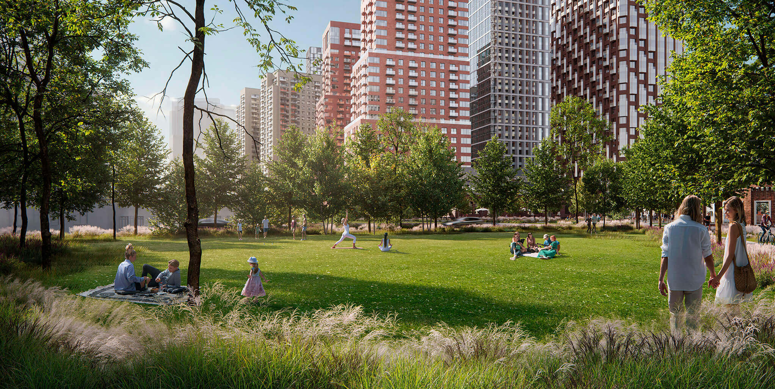
Современный мегаполис – это возможность выбирать, как жить.
Основной тренд - проектирование сценариев жизни.
Нужно, чтобы у человека ни о чем не болела голова: мы, как пользователи, чаще замечаем то, что нам неудобно.
А когда не замечаем – значит, архитекторы, продуктологи, проектировщики, эксплуатирующие организации и все субъекты городского развития поработали хорошо.

